Slide 1
Кроссплатформенное веб-приложение ведения бюджета “il budgetto”
Козяков Андрей
группа 350531

Slide 2
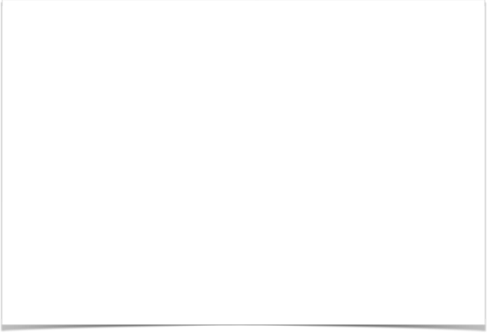
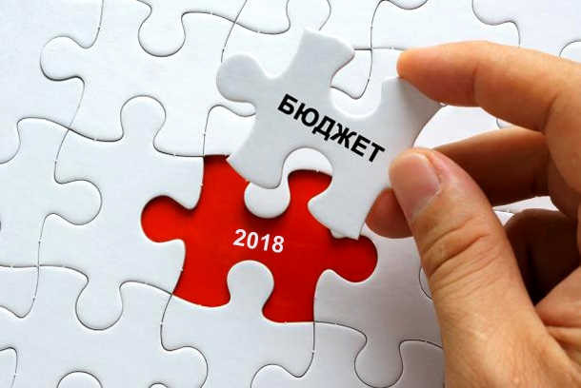
бюджет

Slide 3
Бюджет – это своеобразный план использования и формирования денежных средств для реализации необходимых функций и задач
Конституция РБ

Slide 4

Плюсы ведения бюджета

Slide 5

Навести порядок в голове
сколько человек зарабатывает и тратит, в каком направлении расходуется его бюджет и в каком направлении он должен идти

Slide 6
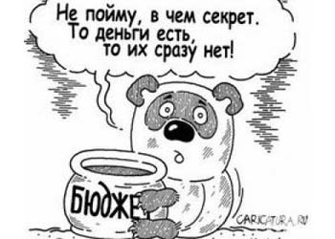
Закрыть дыры в бюджете
через которые финансы уходят в неизвестном направлении

Slide 7

понять важность затраты
которую он сегодня совершил

Slide 8

стать умнее, эффективнее
и успешнее

Slide 9

реализовать мечты
сделать это как можно раньше

Slide 10
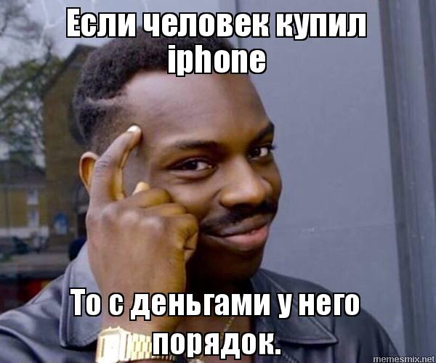
упорядочить жизнь

Slide 11
Где вести бюджет?
В ГОЛОВЕ?
НА БУМАГЕ?
МОБИЛЬНЫЕ ПРИЛОЖЕНИЯ

Slide 12
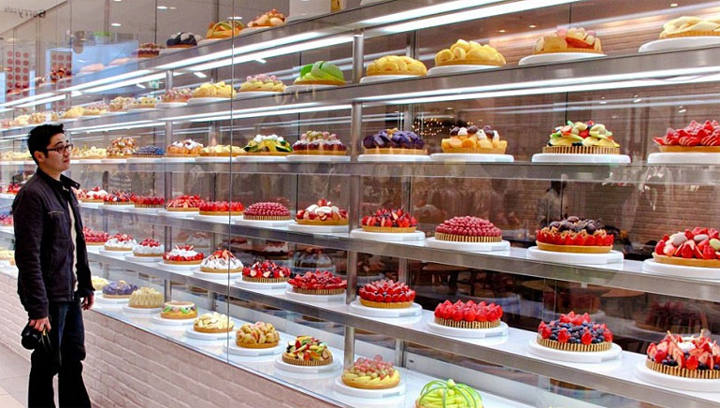
Большое число
вариантов выбора

Slide 13

под любую платформу

Slide 14

платные и бесплатные

Slide 15

Что же выбрать?

Slide 16

давайте разбираться
что не так?

Slide 17
под каждую платформу?
НЕТ :(

Slide 18
платные vs бесплатные

Slide 19
Бесплатные
Их мало
Как правило скудный функционал
Для начала может сойти

Slide 20
Платные
Их много
Хорошая функциональность
Оценить до покупки сложно
Некоторые неоправданно дорогие

Slide 21

МЕтод проб и ошибок

Slide 22

Нашел что нужно

Slide 23

жизнь налаживается

Slide 24

Потеря данных за полгода
и много бесполезных разговоров
со службой поддержки

Slide 25

жизнь продолжается
но осадочек остался

Slide 26

идея приложения
идеального
(по моему мнению)

Slide 27
Что нужно сделать?
Кроссплатформенное веб-приложение
Бесплатное до самой последней функции
Разработчик в ответе за данные
+ свои функции из опыта эксплуатации

Slide 28
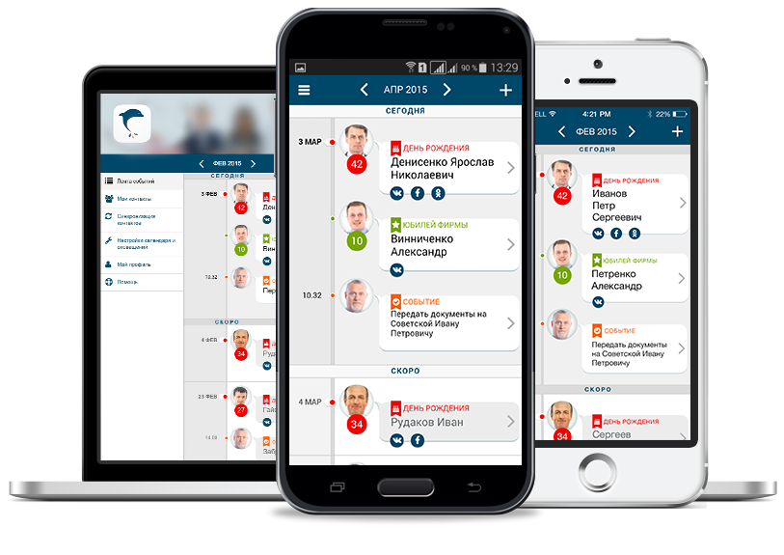
Кроссплатформенное
браузер + iOS + Android

Slide 29
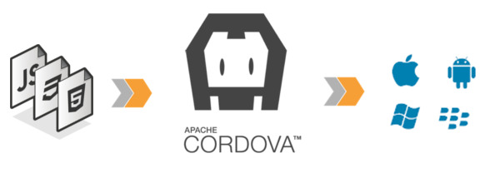
как это работает

Slide 30
В чем выигрыш?
Один язык разработки
Экономия времени разработки
Легкость дальнейшей поддержки приложения
Хорошая производительность
Удобное тестировать

